Slide 1
RADYOLOJİNİN KURULUŞU
HANİFE KAVİ

Slide 2
RADYOLOJİ NEDİR?
Radyoloji, x ışınları ve diğer görüntüleme yöntemlerinin tıpta tanı ve tedavi amacıyla kullanılmasıdır. Tanı ve tedavi amacıyla kullanılan yöntemlerden bazıları; ultrason, bilgisayarlı tomografi (CT), manyetik rezonans görüntüleme(MR), nükleer tıp yöntemleri, pozitron emisyon tomografi (PET), mamografi, floroskopi ve X ışını kullanan diğer bazı yöntemler olarak sıralanabilir. Bu yöntemlerin tanı amacıyla kullanımı, tıbbi görüntüleme ile elde edilen görüntülerden hastalıkların tespitinde yararlanılması şeklinde olurken, tedavi amacıyla kullanımı ise bazı cerrahi işlemlerin görüntüleme yöntemleri sayesinde daha az zararla yapılmasını sağlamalarıdır. Radyoloji iki ana başlığa ayrılır. Bunlar, "Diagnostik Radyoloji" ve "Radyoterapi" dir.

Slide 3
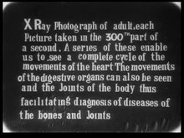
Bazı radyolojik yöntemler aşağıda verilmiştir.
İçindekiler
Ultrason yöntemleri
Radyofrekans dalgaları ve manyetik alan
Anjiografi
Teleradyoloji
Tomografi

Slide 4
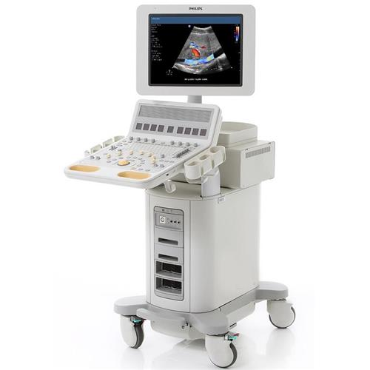
Ultrason yöntemleri
Ultrasonografi: Bu yöntemde X Işını değil, ses dalgaları kullanılır. Karındaki iç organları (taşların varlığı, tümör ve kitlelerin varlığı, üriner ve jinekolojik sistem incelenmesinde vs.) görüntülemede kullanılır. Hiçbir yan etkisi yoktur.
Doppler Ultrasonografi: Damarları görüntülemede kullanılır.

Slide 5
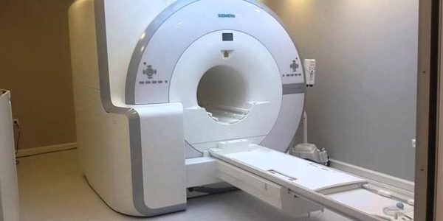
Radyofrekans dalgaları ve manyetik alan
Manyetik Rezonans Görüntüleme (MR): Belirli bir manyetik alan vektörünün hakim olduğu durumda bu manyetik alan içerisindeci canlı vücut bölümlerinden RF (Radyofrekans) dalgaları ile gönderilen enerjinin yansımalarının görüntü haline dönüştürülmesidir.

Slide 6
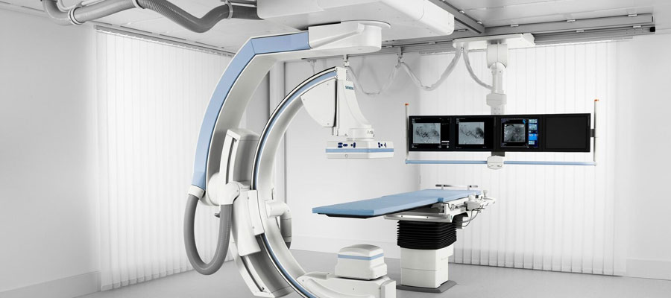
Anjiografi
Genel olarak vücuttaki damarların kontrast maddeler kulanılarak görüntülenmesidir. Özellikle kalp ve beyin damarlarının görüntülemesinde kullanılır.

Slide 7
Teleradyoloji
Teleradyoloji, radyoloji görüntülerinin dijital olarak bilgisayarlar arasında internet ya da başka bağlantılar aracılığıyla bir noktadan bir başka noktaya gönderilebilmesidir. Bu yolla çok uzaklarda, hatta başka bir kıtada çekilen bir radyoloji görüntüsü saniyeler içinde binlerce kilometre uzaktaki bir radyolog tarafından değerlendirilebilmekte ve raporlanabilmektedir. Radyolog açığı olan bölgeler için oldukça yararlı bir işlemdir. Daha da ileriki yıllarda Pacs(resim arşivleme ve iletim sistemi)oldukça yaygın kullanılır hale gelecektir

Slide 8
Tomografi
Tomografi, Fransız hekim Boccage tarafından 1915 yılında icat edildi. Tomografi bir organın 1 mm ile 10 mm arasında kesitlerinin görüntülerini verebilen tıbbi görüntüleme cihazıdır. Tomografi vücudun veya organların önden arkadaya, yukarıdan aşağıya ya da yatay sagital düzlemde incelenmesini sağlar. Tomografide de radyasyon mevcuttur. Radyolojik görüntülemeye nispeten hasta daha fazla x ışınına maruz kalır ve daha çok radyasyon alır. Tomografi denince akla Bilgisayarlı Tomografi (BT) gelir. Tomografi ile Bilgisayarlı Tomografi arasında bir fark yoktur aslında sadece isim farkıdır.
Gelişen tıbbi teknolojiler sayesinde tomografi de sürekli gelişmektedir. Verilen radyasyon dozu azaltılmakta, görüntü kalitesi iyileştirilmektedir.

Slide 9
RADYOLOJİ’NİN TARİHÇESİ
1895 yılında X-ışınlarının W. Conrad Röntgen tarafından keşfinden hemen sonra, 1896 yılında Pierre ve Marie Curie radyumu buldu. A. Henry Becquerel doğal radyoaktivite ve uranyumu; 1898‘de Villart radyumdan çıkan ışınların X-ışınları ile aynı özellikleri taşıyan foton ışınları olduğunu gösterdi. 1919 yılında ise Rutherford yapay radyoaktiviteyi buldu. Bu ışınların film üzerinde iz bırakması ve fluoroskopik ekranlarda görüntü meydana getirmesi sağlık alanında da kullanılmasına yol açmıştır. 19. yüzyılın sonu 20. yüzyılın başlarında bu gelişmelere paralel olarak hekimler ve fizikçiler X- ve Gamma ışınlarını gerek tanı gerekse tedavide kullanmaya başlamışlardır. Almanya’da keşfedilen X-ışını kısa sürede dünyada yankı bulmuş; paralel olarak Osmanlı İmparatorluğu’nda da kullanılmaya başlanmıştır.

Slide 10
Ülkemizde Radyoloji’nin başlangıcını 19. yüzyılın sonlarında iki tıp öğrencisi subayımızın fizik ve kimyaya olan bilimsel merakına borçluyuz. X-ışınlarının keşfini “La Samaine Medicale” isimli Fransız gazetesinden öğrenen Esat Fevzi ve Rıfat Osman Gülhane Askeri Tıbbiye Hastanesinde Crookes gazlı katod ışını tüpü, Ruhmkorft bobini ile Fizik ve Kimya laboratuarında yaptıkları pilleri kullanarak basit bir Röntgen Cihazı yapmışlardır. Türk-Yunan Harbinde (1897–1905) Selanik’te yaralanan asker Boyabatlı Mehmet Efendi’nin el radyografisini çekerek sağ bileğindeki şarapnel parçasını tespit etmişlerdir. Daha sonra bu şarapnel parçası Baş Cerrah Prof. Dr. Cemil Topuzlu Paşa tarafından ameliyatla çıkartılmıştır (1897). Bu uygulama, “Röntgen tekniği”nin, tıp biliminde ve savaş yaralanmalarında dünyada ve ülkemizde kullanıldığı ilk uygulama olarak bilinmektedir.

Slide 11
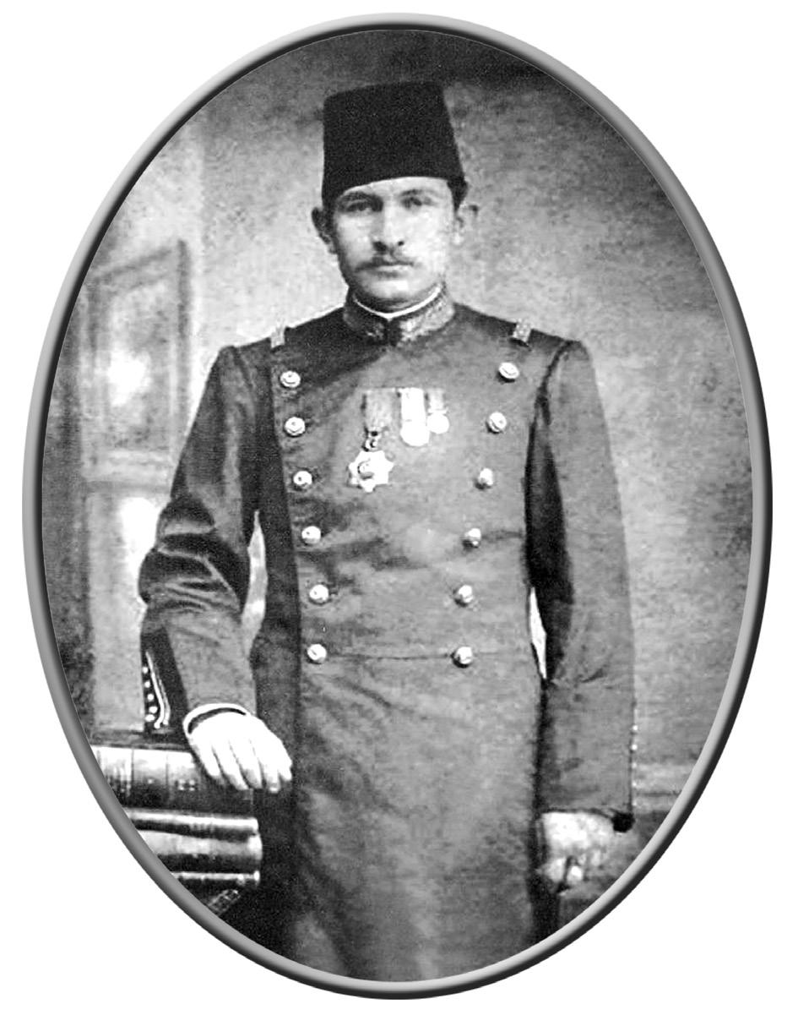
ESAT FEYZİ BEY

Slide 12
Osmanlı İmparatorluğu döneminde Avrupa’daki gelişmeler ışığında İstanbul ve Ankara’daki hastanelerde teşhis amacıyla Röntgen laboratuvarları kurulmaya başlanmıştır. Bu hastaneler Haydarpaşa’da Gülhane Askeri Tatbikat ve Seririyatı Hastanesi, Şişli’de Hamidiye Sultan Etfal Hastanesi, Beşiktaş’ta Yıldız Hamidiye Sultan İmparatorluk Hastanesi, Haydarpaşa’da Mekteb-i Tıbbiye-i Şahane, Topkapı’da Bezm-i Alem Vakıf Gureba Hastanesi, Aksaray’da Haseki Hastanesi, Bakırköy Emrazı Akliye Hastanesi ve Ankara Numune Hastanesidir. Mekteb-i Tıbbiye-i Şahane’de Viyana’da Radyoloji Eğitimi gören Prof. Dr. Selahattin Mehmet Erk tarafından Radyoloji ve Radyoterapi dersleri verilmeye başlanmıştır.

Slide 13
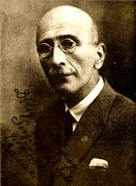
RIFAT OSMAN BEY

Slide 14
Fizikçilerin tıp alanında çalışmaya başlamaları X--ışınları sayesinde olmuş ve böylece Radyoloji adı altında yeni bir bilim dalı oluşmaya başlamıştır. Bu bilgiler ışığında radyolojideki gelişmelere göz atarsak, ilk Radyoloji Kürsüsü Haydarpaşa Hastanesi’nde kurulmuştur. Daha sonra Şişli Etfal Hastanesi’ne taşınmıştır. Günümüzde devletimizin cihaz alım teşvikleri ve eğitim seviyemiz ile Türk Radyoloji Derneği’nin de katkılarıyla, ülkemiz radyolojisi gerek cihaz parkuru gerekse bilgi düzeyi ile dünya ile yarışır seviyeye ulaşmıştır.

Slide 15
KAYNAKÇA
Tr.m.wikipedia.org
Tip.sbu.edu.tr
www.turkrad.org.tr

Slide 16
BENİ DİNLEDİĞİNİZ İÇİN TEŞEKKÜR EDERİM.

